Slide 1

ЗАКЛЮЧИТЕЛЬНЫЙ ТРЕК Всероссийского конкурса научно-технологических проектов «Большие вызовы» в 2021/2022 учебном году
Botificater
Данный проект является практико-ориентированным
Оперативная выдача сертификатов
Балухтин Владислав Карнаухова Алиса
Глухов Андрей
Сириус
Новосибирск 2022
Notes:
Добрый день, дорогие жюри и участники всероссийского конкурса научно-технологических проектов.
Меня зовут Глухов Андрей.
Я представляю вам проект Botificater – Телеграмм и ВК боты для оперативной выдачи сертификатов.

Slide 2

01. Трудозатраты
Сложно и не удобно
02. Бумага
АКТУАЛЬНОСТЬ
Для печати дипломов расходуется бумага
03. Краска
Для создания дипломов расходуется краска
04. «Потеряшки»
Бумажные дипломы легко потерять или помять
05. Денежные затраты
Бумагу и краску нужно покупать
Notes:
В начале сентября в ДТ Кванториум было три недели открытых дверей. Тогда же появилась потребность в быстрой выдаче сертификатов.
Наша команда нашла способ решения этой проблемы, было решено сделать нескольких ботов, которые выдавали бы электронные сертификаты всем желающим.
Актуальность решения обусловлена следующими факторами:
Все, кто хоть раз сталкивался с организацией мероприятия знает, насколько тяжело создать много сертификатов и нигде не ошибиться. К тому же сертификаты и дипломы печатаются на них тратится бумага.
Помимо бумаги нам нужна и краска, некоторые компоненты которой крайне вредны для окружающей среды.
Бумажные сертификаты легко помять или потерять.
Для бумаги и картриджей нужны финансы.

Slide 3

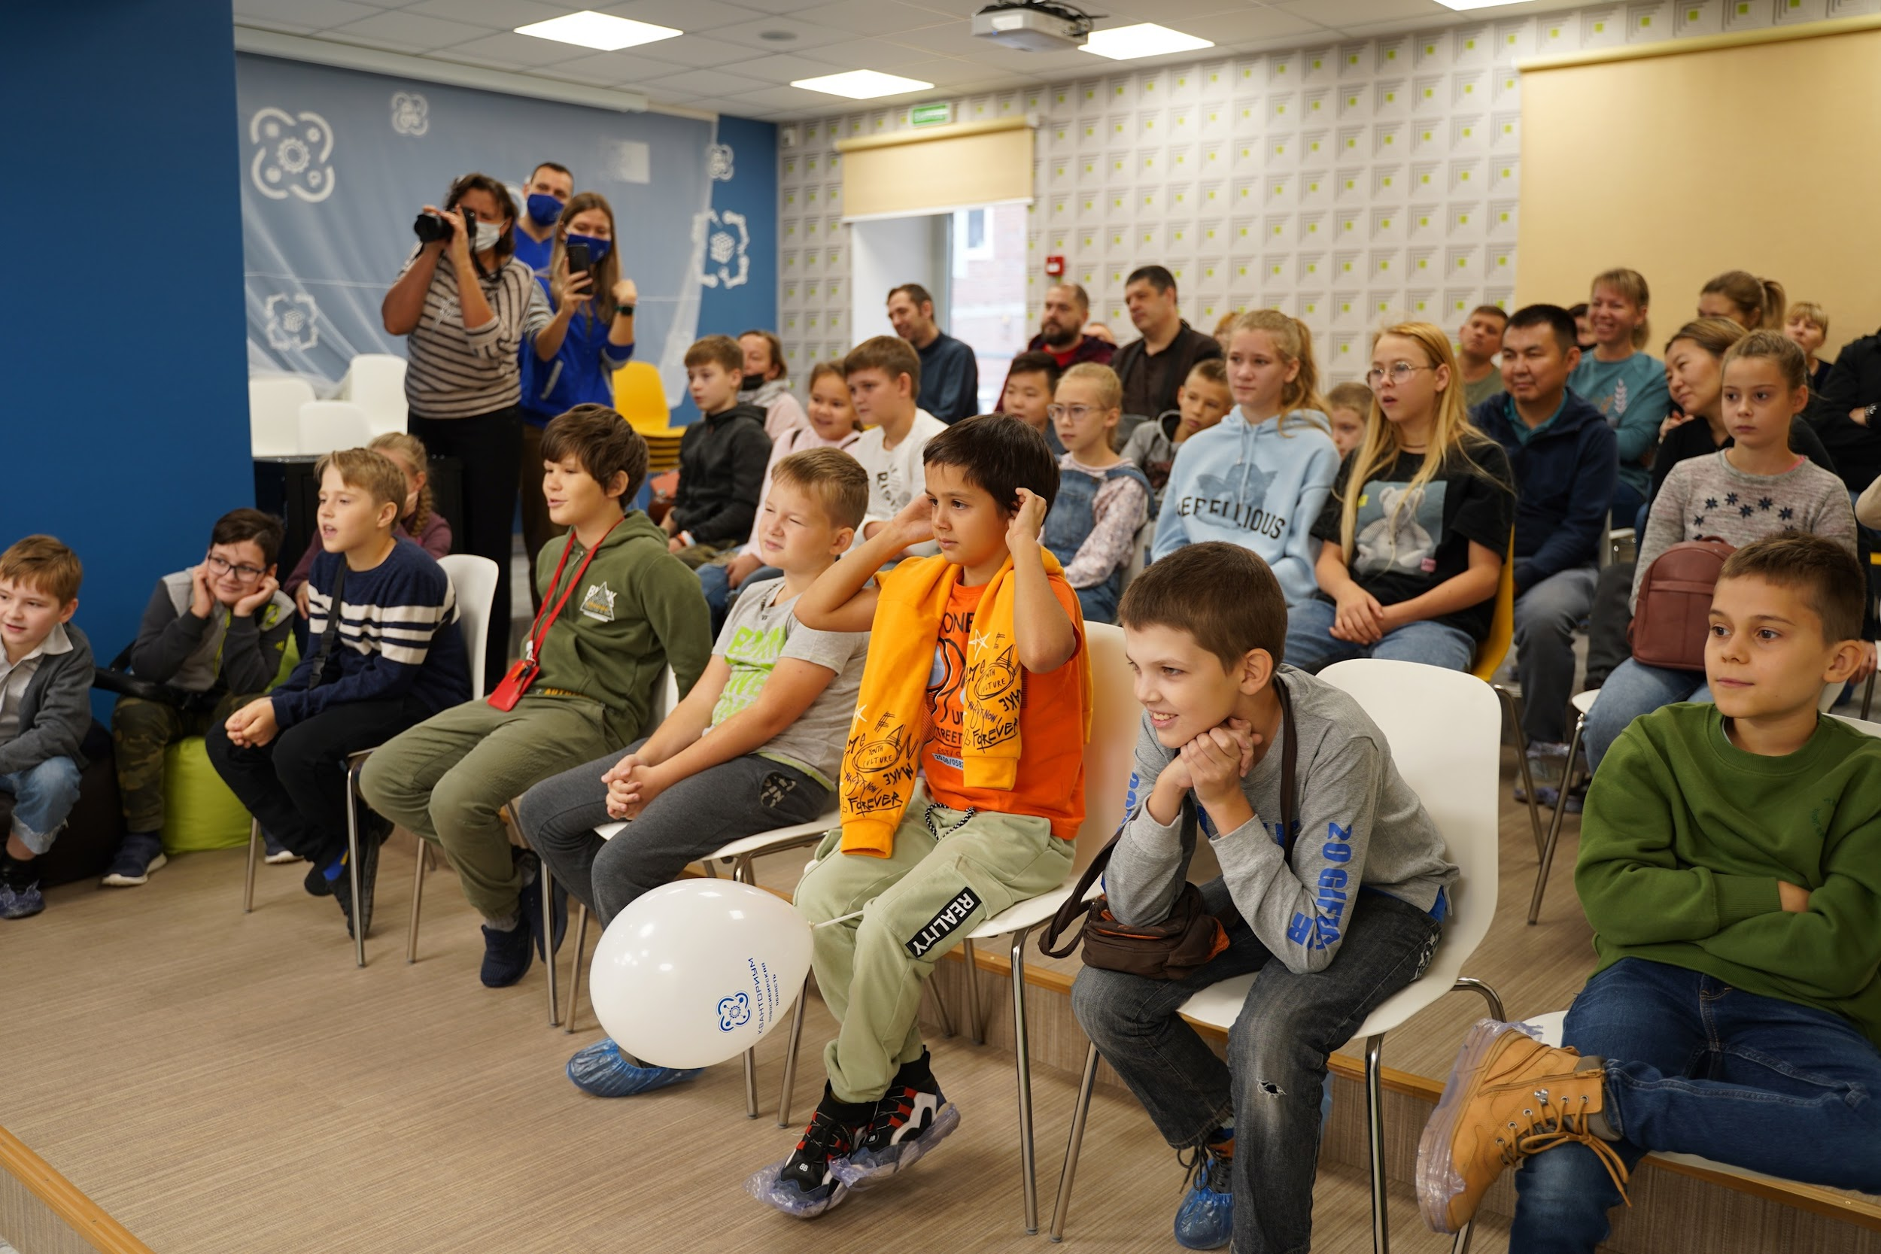
ДТ Кванториум
Участники мероприятий
Организаторы мероприятий
АУДИТОРИЯ
Notes:
Мероприятия проводятся в различных организациях, от образовательных учреждений, до крупных компаний, фирм, заводов. Даже частным лицам иногда требуется создать сертификаты.

Slide 4





Наша цель:
Разработка алгоритмов работы с текстом, которые позволят оперативно выдавать сертификаты
ЦЕЛЬ
Что мы использовали
Python (не требует установки)
PowerPoint и Excel
(Excel требуется в CERTIFICATER)
Notes:
Для того чтобы разработать алгоритмы работы с текстом мы использовали язык программирования Python.
Шаблон сертификата должен быть сохранён в формате Power Point документа.
При разработке приложения применялся GitHub для совместной работы над проектом и для отслеживания изменений при разработке.

Slide 5
Создание алгоритма:
Склоняющего ФИО пользователя;
Корректирующего .pptx файлы;
Конвертирующего .pptx файлы в .pdf файлы;
Интеграция всех алгоритмов в ботов.
ЗАДАЧИ
Python (не требует установки)
PowerPoint и Excel
(Excel требуется в CERTIFICATER)
GPT-3
GPT-3
Notes:
Задачи:
Создание алгоритма:
Склоняющего ФИО пользователя;
Корректирующего .pptx файлы;
Конвертирующего .pptx файлы в .pdf файлы;
Интеграция алгоритмов в Телеграм и ВК ботов.

Slide 6
 | Certificater | Google slides + Zapier + Google sheets | ГрамотоДел Express
Время создания файла (только PDF) | 0.8 сек | 1.5 сек | 1.2 сек
Стоимость создания | Бесплатно | 24$ за 1000 штук 300$ за безлимит на месяц | 1 рубль за штуку
Настройка | Легко | Очень сложно | Легко
Сервис
Критерий
АНАЛОГИ
Notes:
Zapier предназначен для автоматизации абсолютно любых процессов, но можно настроить его так, чтобы он объеденил работу гугл слайдов и гугл таблиц и он .
В Грамотоделе первые 50 штук бесплатные, далее необходимо пополнить баланс.

Slide 7

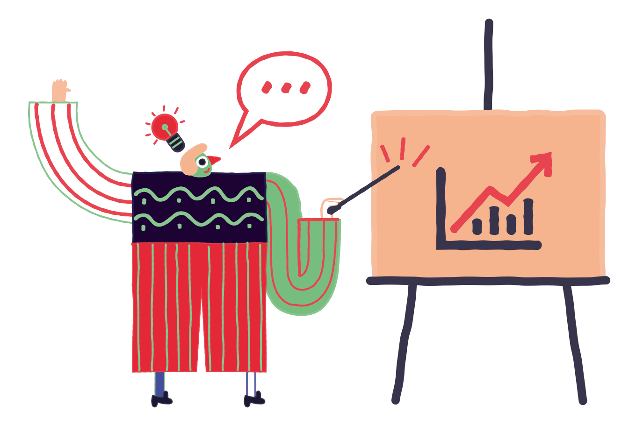


Приложение CERTIFICATER и
бот BOTIFICATER основаны на одном «ядре»
ОПИСАНИЕ РАБОТЫ
CORE
CERTIFICATER
BOTIFICATER
Глухов Андрей
Балухтин Владислав
Глухов Андрей
Алиса Карнаухова
Notes:
Наша программа состоит из трёх основных компонентов:
Ядро - фактически это программа на языке Python, которая умеет работать с файлами PowerPoint и подставлять туда ФИО и прочие данные, которые передаются. При создании сертификата ФИО так же склоняется в заданный падеж автоматически. Затем эти данные подставляются в шаблон файла PowerPoint и сохраняются в виде PDF документа.
Дальше это ядро используется в двух продуктах.
Certificater - программа для создания сертификатов, когда нам известны участники и данные о них хранятся в Excel документе.
Botificater - это Telegram и VK боты, которые умеют отправлять пользователям сертификаты с их ФИО
Начав обзор аналогов, мы не нашли подобного функционала, который мы предоставляем. Зато мы нашли огромное количество сайтов, на которых можно создавать шаблоны для своих сертификатов, что может помочь при использования нашего продукта.

Slide 8
ОПИСАНИЕ РАБОТЫ
BOTIFICATER
Глухов Андрей
Алиса Карнаухова
Notes:
Я подробнее расскажу про Телеграм и ВК ботов, так как про Certificater подробно расскажет мой коллега, Влад Балухтин.

Slide 9
ОПИСАНИЕ РАБОТЫ
(архитектура)
Notes:
Бот работает по следующей схеме.
Первым делом мы запускаем бота на компьютере или ноутбуке. Теперь он готов к обработке вводимых данных.
Как только пользователь начнет общение бот его поприветствует и скажет, что пользователю делать дальше.
Когда на вход подается ФИО пользователя бот отправляет его к алгоритму склонения. Алгоритм склоняет ФИО и отправляет его обратно боту.
Бот передает эти данные алгоритму составления pptx документа. Этот алгоритм подставляет склоненное ФИО на нужное место в power point документ и передает путь к pptx файлу алгоритму конвертации в PDF.
После завершения конвертации путь к файлу передается боту, и он отправляет его пользователю.
Скорость обработки все те же 30 сообщений/сек.

Slide 10
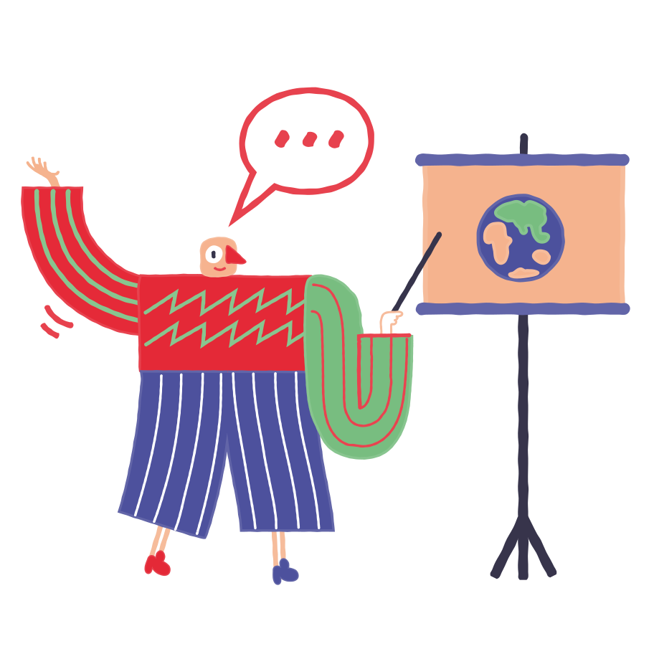

Гипотеза – для правильного склонения ФИО компьютеру не нужно знать пол человека
ГИПОТЕЗА
Notes:
Перед тем как начать работу над одной из самых сложных частей проекта я составил гипотезу.
Для правильного склонения ФИО компьютеру совсем не обязательно знать пол человека.

Slide 11

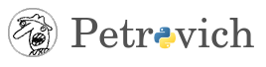
Инструментарий:
ОПИСАНИЕ РАБОТЫ (склонение)
Если ни фамилия, ни имя не найдены в словаре Open Corpora, то используем алгоритм склонения по окончанию
Пример удачного использования
Порфюмов Порфюмий
Порфюмову Порфюмию
Порфюмова Порфюмия
Порфюмовой Порфюмее
Пример неудачного использования
Порфюмово Мишель
Порфюмово Мешеле
Notes:
Вернемся к алгоритму склонения и поговорим о нем чуть подробнее.
Поведение алгоритма зависит от количества передаваемых данных. Если на вход передается полное ФИО, то алгоритм разбивает его на три отдельные составляющие: фамилию, имя и отчество. После чего смотрит на отчество и если оно оканчивается на букву “Ч”, то ФИО мужское и склонять его нужно будет соответственно с окончаниями мужского рода. Иначе ФИО склоняется с окончаниями женского рода.
Но встречаются люди и без отчества, поэтому мы придумали альтернативный алгоритм. Он основан на огромном общедоступном сайте-словаре OpenCorpora, а также на общедоступном инструменте склонения Pytrovich.
Итак, если же программе передается только фамилия и имя, то она будет определять пол человека путем поиска этой фамилии в словаре OpenCorpora. Если фамилии нет в словаре, то обращаемся к имени. Если и имени нет в словаре (что уже очень маловероятно), то алгоритм будет использован в соответствии с правилами склонения, которые идут в комплекте с инструментом Pytrovich (окончания -а, -я – склоняются как существительное женского рода, окончания -о, -е и слова, оканчивающиеся на согласные – склоняются как существительные мужского рода).

Slide 12

ОПИСАНИЕ РАБОТЫ (создание)
name
Notes:
Сам процесс создания сертификата было решено реализовать с помощью pptx документов. Презентацию в формате .pptx не сложно редактировать пользователю нашего бота. А также она состоит из .xml файлов, а их не сложно редактировать с помощью питона. Исходя из этих фактов, мы разработали систему редактирования .pptx файлов. Для правильной работы в текстовом блоке, в котором будет расположено склоненное ФИО, должно быть написано кодовое слово name. Оно будет заменено на ФИО пользователя.

Slide 13


ОПИСАНИЕ РАБОТЫ (конвертация)
Notes:
На данный момент программа использует алгоритм Power Pointа для конвертации файлов в pdf формат.
Мы изучаем бесплатные аналоги Power Pointа и уже преуспели в этом деле. Мы нашли бесплатный офисный пакет Libre Office. И в скором времени мы интегрируем его алгоритм конвертации файлов в нашу программу.

Slide 14
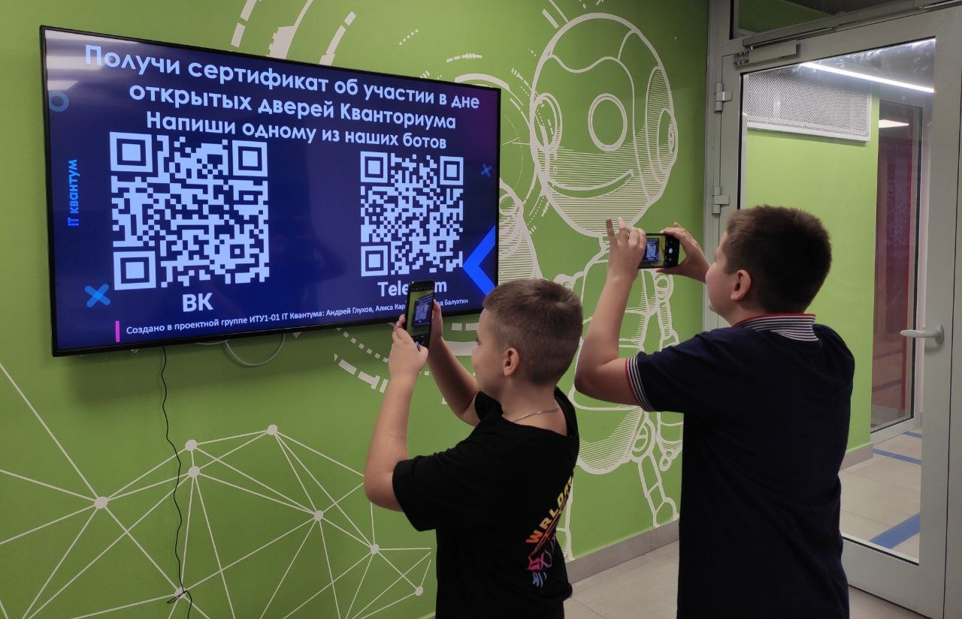
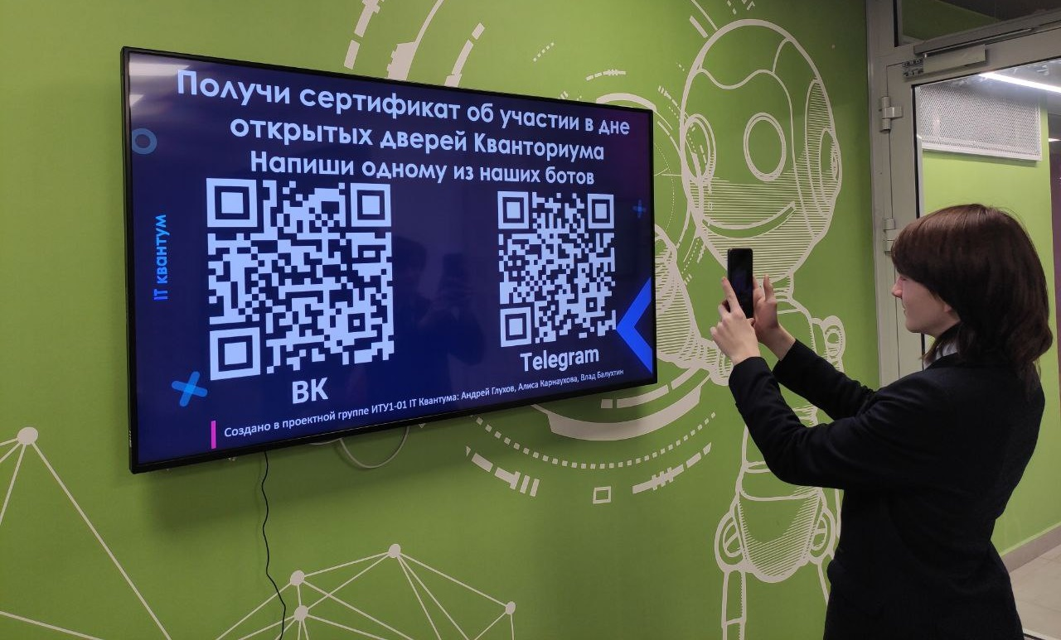

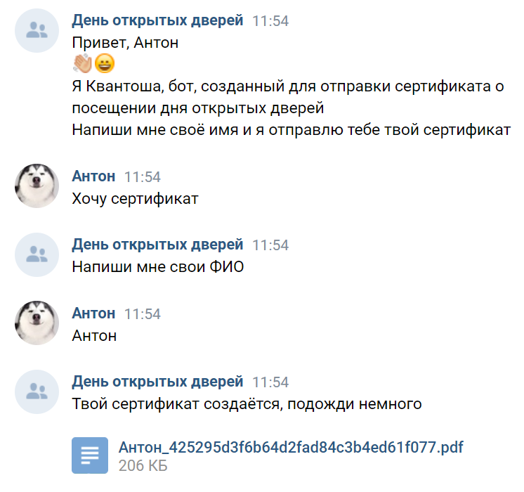

День открытых дверей в Кванториуме 25 сентября 2021 года
АПРОБАЦИЯ
Notes:
Botificater тестировался на дне открытых дверей в ДТ Кванториум, когда посетителям, после того, как они прошли все локации Кванториума, было предложено отсканировать QR код, который вёл их к одному из ботов.
Всего же за 3 дня открытых дверей было выдано свыше 100 сертификатов.
Пример общения с ботом и пример сертификата приведен на слайде.

Slide 15
День открытых дверей в Кванториуме 25 сентября 2021 года
АПРОБАЦИЯ
Выявлены некоторые особенности поведения пользователей и добавлены в работу бота
Notes:
В ходе работы бота были выявлены некоторые особенности поведения пользователей, которые мы учли при дальнейшей разработке.
Например, пользователи отвечали в ответ на сертификат «спасибо».
Слово спасибо было включено в список ключевых слова и теперь бот отвечает «пожалуйста». Раньше присылался сертификат с «именем» спасибо.

Slide 16
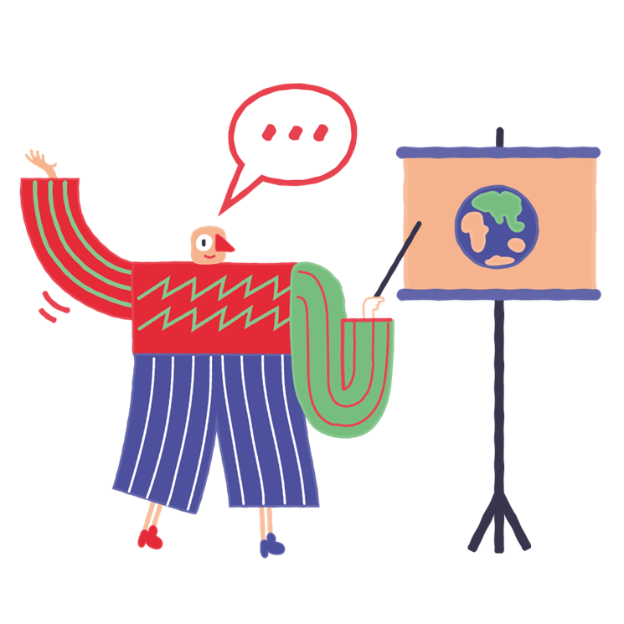
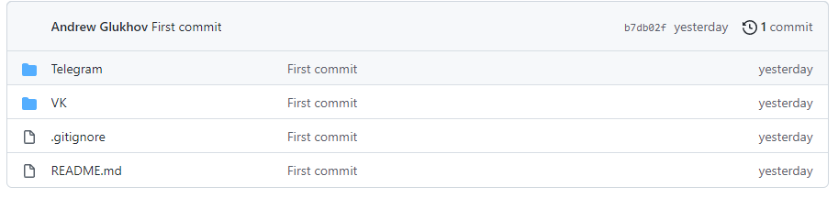
Программы доступны на GitHub всем желающим
ДОСТУПНОСТЬ
AndreyGL0290
Notes:
В настоящее время программа распространяется на бесплатной основе и все желающие могут скачать её с GitHub Там же есть инструкция как пользоваться ей

Slide 17

01. Xостинг
Захостить ботов на платформе Heroku, чтобы ими могли воспользоваться в любой момент.
ВЫВОД И ДАЛЬНЕЙШЕЕ РАЗВИТИЕ
02. Улучшение алгоритмов
Мнение пользователя важно для любого человека, создавшего его, поэтому необходимо добавить возможность оставлять feedback.
Начать работу над новым алгоритмом конвертации, не зависящем от продуктов Microsoft
03. CRM для бота
Панель управления ботом
Notes:
Разработка проектов Certificater и Botificater идет уже более чем полгода, за это время мы ознакомились с огромным количеством информации, которая может помочь каждому участнику команды как в повседневной жизни, так и в работе над другими проектами.
Ну и самое главное, что наш проект активно используется и по сей день в ДТ Кванториуме и экономит огромное количество человеко-часов.
В дальнейшем мы планируем:
Захостить ботов на платформе heroku, чтобы ими могли воспользоваться в любой момент.
Создать CRM, то есть панель управления для бота.
Обработка жалоб на наш продукт, а также прием feedbackов в нашем случае очень важен для дальнейшего развития.
Тщательно изучить строение PDF файла и написать свой алгоритм конвертации pptx в pdf, таким образом сделав нашу программу независимой от платных продуктов.

Slide 18
Список изученной литературы и электронных источников
Адитья Бхаргава. Грокаем Алгоритмы. Иллюстрированное пособие для программистов и любопытствующих – СПб.: Питер, 2021. – 288 с.: ил. – (серия «Библиотека программиста»).
Различные документации и статьи:
Asynchronous I/O - https://docs.python.org/3/library/asyncio.html
Aiogram - https://docs.aiogram.dev/en/latest/
Pymorphy2 - https://pymorphy2.readthedocs.io/en/stable/
Python-pptx - https://python-pptx.readthedocs.io/en/latest/index.html
VKBottle - https://vkbottle.readthedocs.io/ru/latest/
COMtypes - https://pythonhosted.org/comtypes/
Pytrovich - https://github.com/petrovich/pytrovich
DotEnv - https://pypi.org/project/python-dotenv/
Структура PPTX - https://webznam.ru/blog/fajl_s_rasshireniem_pptx/2019-12-02-1344

Slide 19
ЗАКЛЮЧИТЕЛЬНЫЙ ТРЕК Всероссийского конкурса научно-технологических проектов «Большие вызовы» в 2021/2022 учебном году
Botificater
Данный проект является практико-ориентированным
Оперативная выдача сертификатов
Балухтин Владислав Карнаухова Алиса
Глухов Андрей
Сириус
Новосибирск 2022
Notes:
Добрый день, дорогие жюри и участники всероссийского конкурса научно-технологических проектов.
Меня зовут Глухов Андрей.
Я представляю вам практико-ориентированный проект Botificater – Телеграмм и ВК боты для оперативной выдачи сертификатов.

